Slide 1

HowTO: MLFlow
18/04/2023 – Rémi GRAND

Slide 2


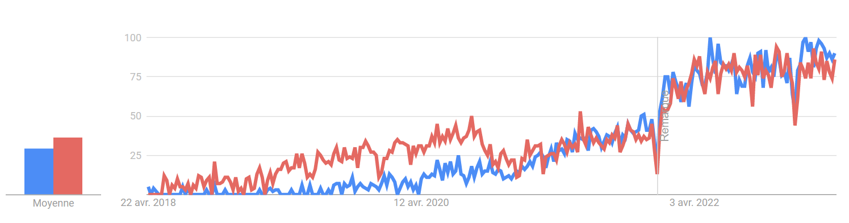
MLFlow pour le MLOps
Source : Google Trends

Slide 3

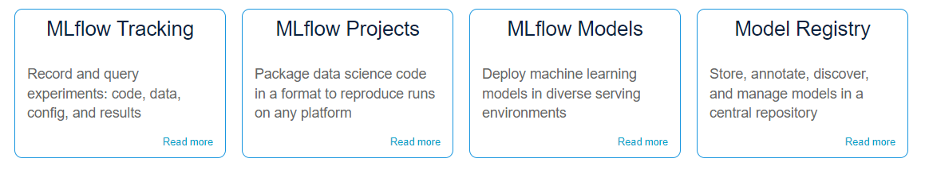
What is MLFlow ?
Plate-forme Open Source pour manager le cycle de vie des modèles Machine Learning, de l’expérimentation au déploiement.
Les quatre composants principaux de MLFlow
Source : mlflow.org

Slide 4
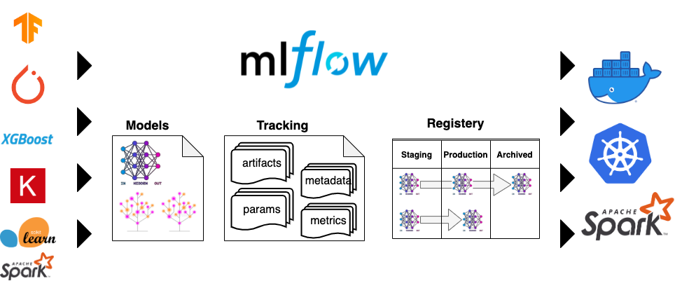

What is MLFlow ?
Haute compatibilité avec les librairies classiques de ML/DL
Haute compatibilité avec des plateformes de déploiement

Slide 5
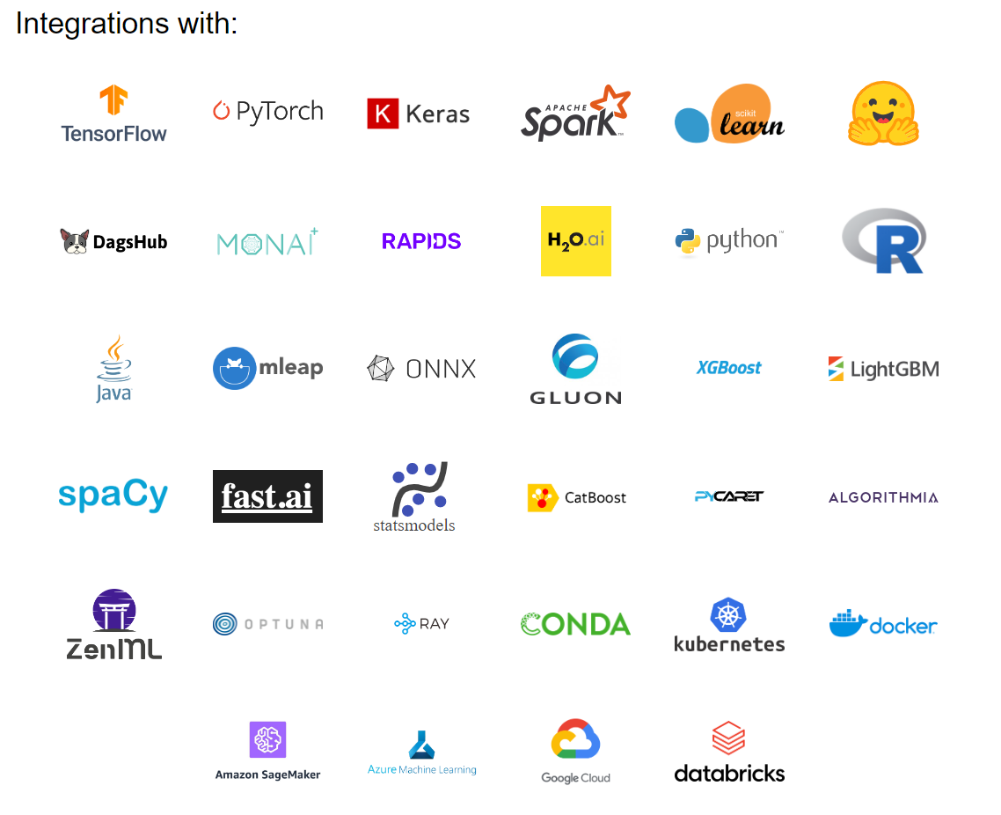
D’autres exemples …
Source : mlflow.org

Slide 6
When to use MLFlow ?
En local, lorsque l'on travaille seul sur un projet et que l'on cherche à optimiser un modèle de Machine Learning. Cela permet d'utiliser le composant Tracking pour historiser toutes les expérimentations réalisées.
Sur un serveur partagé, lorsque l'on travaille à plusieurs sur un projet. Dans cette situation, on évite d'envoyer les modèles et les paramètres entre les utilisateurs : on utilise directement MLflow à la place, qui va historiser au niveau du projet l'ensemble des expérimentations de chaque utilisateur.
Sur un serveur Cloud ou On-Premise, dans les pipelines d'automatisation MLOps. Ce cas de figure permet d'utiliser MLflow pour héberger des modèles qui seraient produits via des pipelines d'automatisation : en séparant le pipeline qui entraîne le modèle de celui qui le déploie, on assure une bien meilleure livraison sur plusieurs aspects (maintenance, sécurité, fiabilité).

Slide 7

As a Data Scientist …

Slide 8
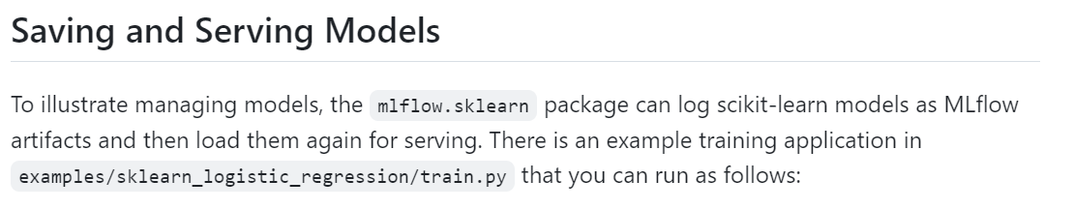
As a ML Engineer/ML Ops …
Model versioning
Data Quality & Data Drift
Serve a model

Slide 9



As a ML Engineer/ML Ops …
Exemple de pipeline d’inférence temps réel
VM
Source de données real time
Data Drift
Cockpit
Data Prep
Data Quality

